Slide 1
3. printf의 기본적인 사용법과 상수
Name
Title
Company Name

Slide 2
학습할 내용
printf에서 상수 출력
printf에서 상수와 연산결과의 출력
printf에서 문자형과 문자열 상수의 출력

Slide 3


printf의 기본
printf : 출력 함수(output function)
기능 : 어떤 결과를 화면에 출력
사용방법 :
출력 형식을 제어하는 부분은 엑셀에서
동일한 대상(2013년 4월 20일) 에 대해 다음과 같이
셀 서식을 변경하여 다르게 표현하는 것과 같은 방법으로 사용
2013년 4월 20일

Slide 4
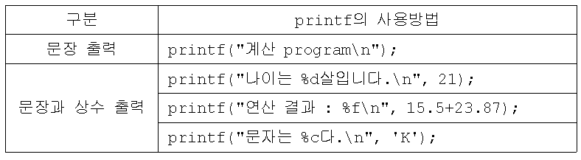
printf의 기본
사용방법 : printf("출력 형식 제어", 출력 대상);

Slide 5
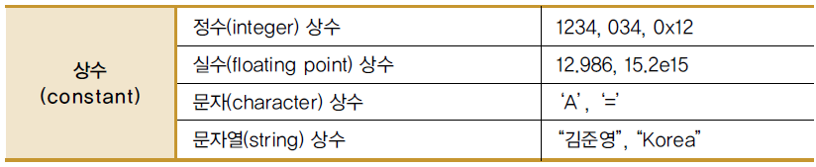
printf에서 상수 출력
상수(constant) : 데이터의 크기나 양을 나타내는데
사용된 대상

Slide 6
printf에서 상수 출력
정수형 상수 : 소수점을 포함하지 않는 10진, 8진, 16진 정수
실수형 상수 : 소수점을 포함하는 숫자(부동 소수점수, floating point number
문자형 상수 : 문자의 앞뒤에 '(작은따옴표, single quotation mark)를 사용
문자열형 상수 : 두 개 이상의 문자가 연속
문자열의 앞뒤에 "(큰따옴표, double quotation mark)를 사용

Slide 7
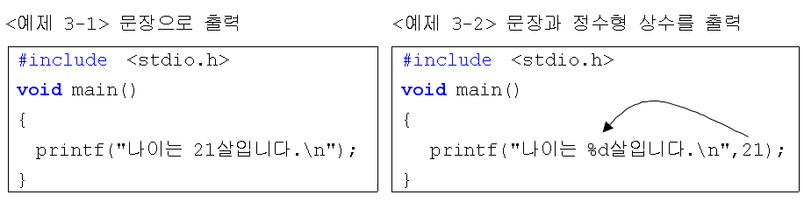
정수형 상수의 출력
%d : 형식 지정자(format specifire)
출력할 대상의 형식을 제어
%d는 decimal을 줄여서 표현한 것
해당 상수를 정수형 상수로 출력
21 : 정수형 상수(출력대상)

Slide 8

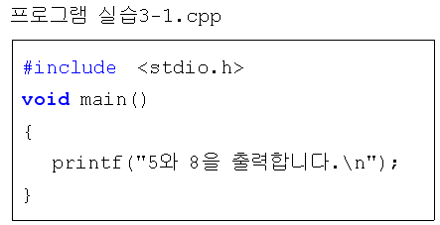
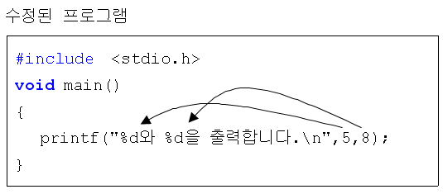
[실습 3-1] 정수형 상수의 출력 (66 page)
숫자가 출력될 부분에 상수를 이용하여 출력하는 프로그램을 작성

Slide 9
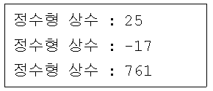
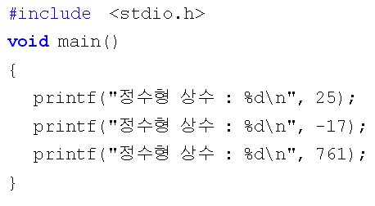
[실습문제 3.1] (67 page)
숫자가 출력될 부분에 상수를 이용하여 출력하는 프로그램을 작성
실습문제 정답

Slide 10
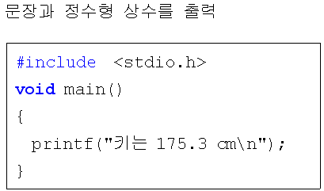
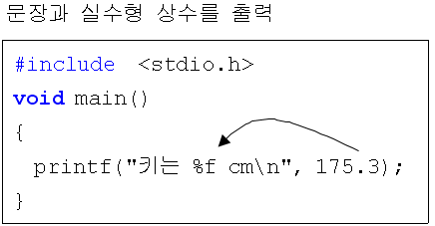

실수형 상수의 출력
%f : 형식 지정자(format specifire)
출력할 대상의 형식을 제어
%f는 floating point를 줄여서 표현한 것
실수형 상수를 실수형으로 출력
175.3 :실수형 상수(출력대상)
실행결과

Slide 11

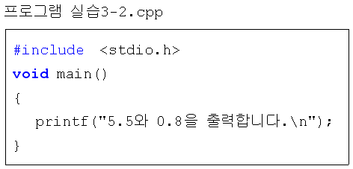

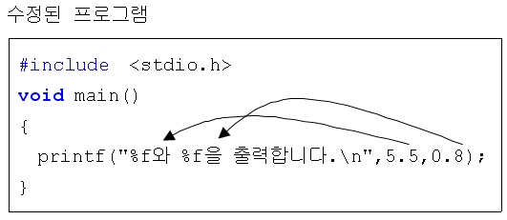
[실습 3-2] 실수형 상수의 출력 (68 page)
숫자가 출력될 부분에 상수를 이용하여 출력하는 프로그램을 작성
수정된 프로그램의 실행 결과

Slide 12
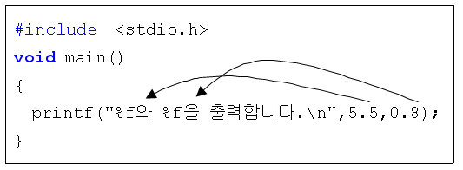

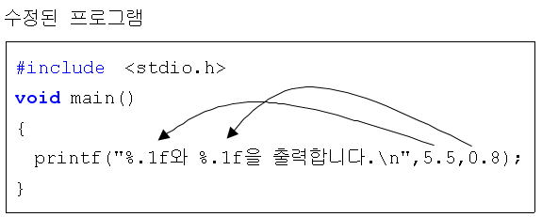
[실습 3-2] 실수형 상수의 출력
숫자가 출력될 부분에 상수를 이용하여 출력하는 프로그램을 작성
수정된 프로그램의 실행 결과
%.1f는 출력할 대상에 대해 소수이하 첫째 자리(.1)까지만 출력

Slide 13

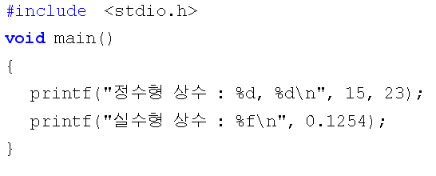

[실습문제 3.2] (69 page)
정수형 상수 2개와 실수형 상수를 다음의 형식으로 출력하는 프로그램을
작성
실습문제 정답

Slide 14
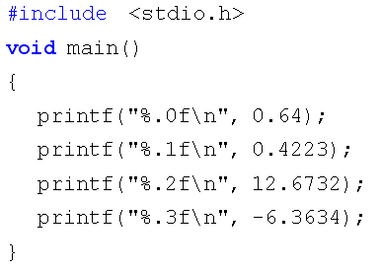
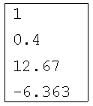

[실습문제 3.3] (69 page)
실수형 상수 0.64, 0.4223, 12.6732, -6.3634에 대해 다음과 같이 각각
1자리, 소수 이하 첫째 자리, 둘째 자리, 셋째 자리까지 출력하는 프로그램
작성
실습문제 정답

Slide 15
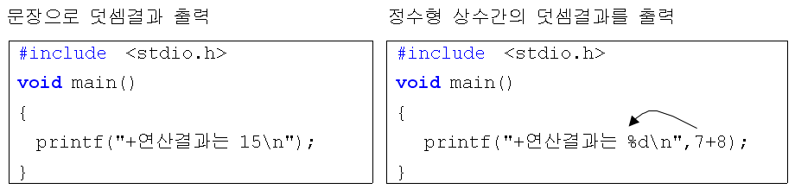
상수와 연산결과의 출력
%d : 형식 지정자(format specifire)
출력할 대상의 형식을 제어
%d는 decimal를 줄여서 표현한 것
정수형 상수를 정수형으로 출력
7+8 : 상수간의 연산도
상수로 처리됨

Slide 16

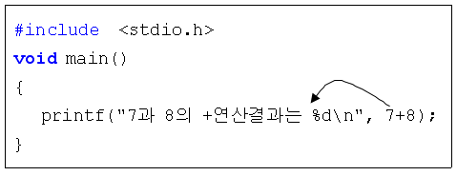
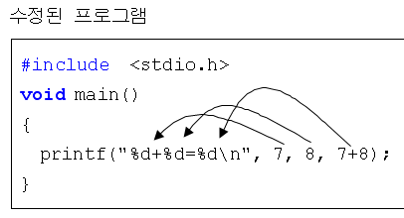

[실습 3-3] 정수형 상수와 연산결과의 출력
숫자가 출력될 부분에 상수를 이용하여 출력하는 프로그램을 작성
수정된 프로그램의 실행 결과

Slide 17
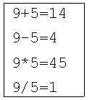
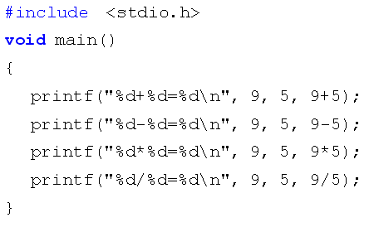
[실습문제 3.4] (71 page)
정수형 상수 9와 5에 대해 상수와 사칙연산(+, -, *, /)의 결과를
동시에 출력하는 프로그램을 작성
실습문제 정답

Slide 18

[실습문제 3.4] 해설
정수형 상수 9와 5에 대해 상수와 사칙연산(+, -, *, /)의 결과를
동시에 출력하는 프로그램을 작성
나눗셈 결과인 9/5가 1.8이 아니라 1로 출력된다.
이유 : 정수형 상수 9와 5의 모든 연산결과는 정수형 상수가 되므로 9/5의 결과는 1.8이 아니라 1.
실습문제 해설

Slide 19

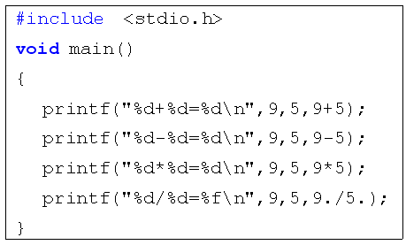
[실습문제 3.4] 수정
정수형 상수 9와 5에 대해 상수와 사칙연산(+, -, *, /)의 결과를
동시에 출력하는 프로그램을 작성
수정된 프로그램의 실행 결과

Slide 20
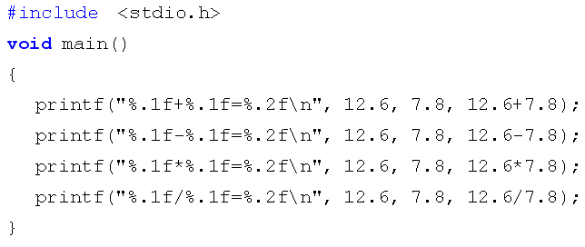

[실습문제 3.5]
실수형 상수 12.6과 7.8에 대해 사칙연산 결과를 출력하는 프로그램을 작성
단, 연산결과는 소수 이하 둘째 자리까지만 출력
실습문제 정답

Slide 21
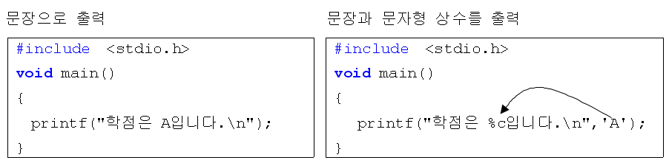
문자형 상수의 출력
%c : 형식 지정자(format specifire)
출력할 대상의 형식을 제어
%c는 character를 줄여서 표현한 것
문자형 상수를 문자형으로 출력
‘A’ : 문자형 상수
문자의 앞뒤에 ‘를 사용

Slide 22

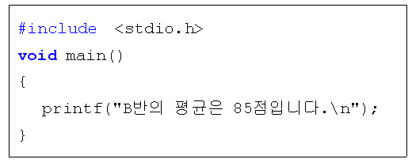
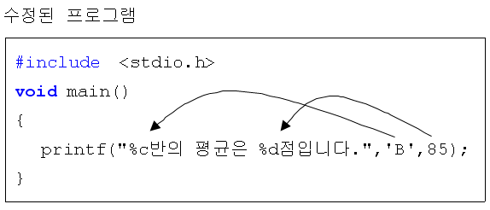

[실습 3-4] 정수형 상수와 연산결과의 출력
영문자와 숫자가 출력될 부분에 상수를 이용하여 출력하는 프로그램을 작성
수정된 프로그램의 실행 결과

Slide 23

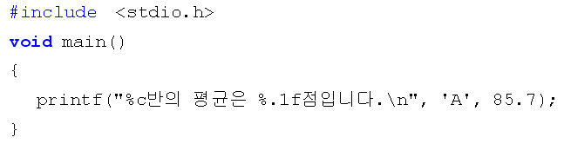
[실습문제 3.6] (73 page)
영문자와 숫자가 출력될 부분에 상수를 이용하여 출력하는 프로그램을 작성
실습문제 정답

Slide 24

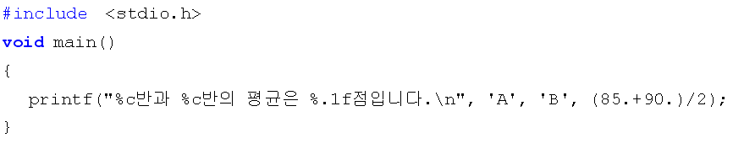
[실습문제 3.7] (73 page)
A반 평균은 85, B반의 평균은 90이라 할 때 다음과 같이 영문자와 평균이
출력될 부분에 상수를 이용하여 출력하는 프로그램을 작성
단, 평균값은 소수 이하 첫째 자리까지만 출력하고 나눗셈 연산에 주의
실습문제 정답

Slide 25
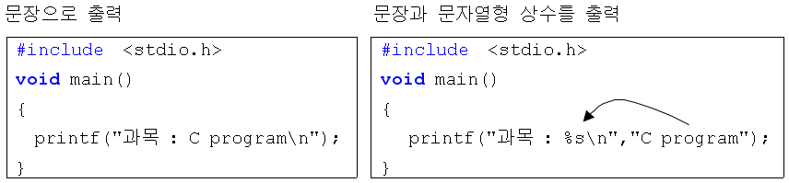
문자열형 상수의 출력
문자열 상수는 두 개 이상의 연속된 문자들의 상수
%s : 형식 지정자(format specifire)
출력할 대상의 형식을 제어
%s는 string를 줄여서 표현한 것
문자열형 상수를 문자열으로 출력
“C program” : 문자열 상수
문자열의 앞뒤에 “를 사용
실행결과

Slide 26

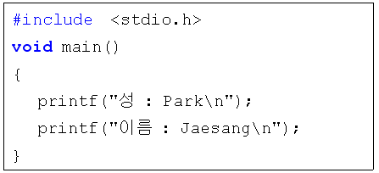
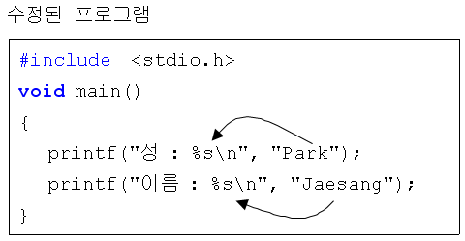

[실습 3-5] 문자열 상수의 출력
영문자로 처리된 부분에 대해 문자열 상수를 이용하여 출력하는 프로그램작성
수정된 프로그램의 실행 결과

Slide 27
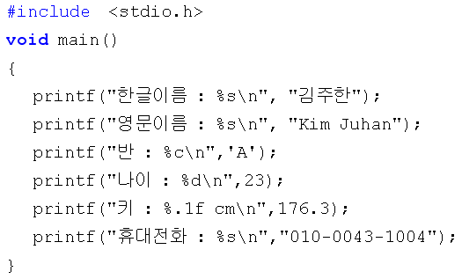
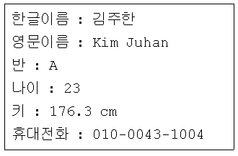
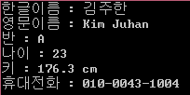
[실습문제 3.8] (75 page)
영문자와 숫자가 출력될 부분에 적절한 상수와 형식지정자를 이용하여 출력
하는 프로그램을 작성
실습문제 정답

Slide 28
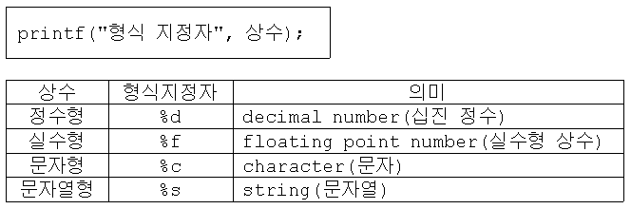

[단원정리] 1/7
printf의 사용방법
상수
상수와 형식 지정자

Slide 29
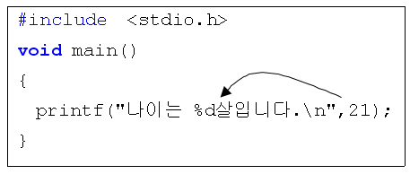
[단원정리] 2/7
printf에서 정수형 상수 출력
정수형 상수 21을 출력 형식에서 지정할 경우 형식 지정자 %d를 사용한다. 출력 대상에 사용할 데이터 21, 5, 8을 상수, 특히 정수형 상수라 한다.
여러 개의 정수형 상수를 출력하려면 개수만큼의 형식 지정자를 사용해야 하고, 순서에 따라 대입되어 출력된다.

Slide 30
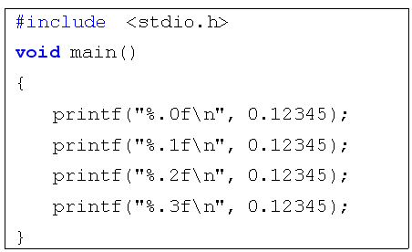

[단원정리] 3/7
printf에서 실수형 상수 출력
실수형 상수는 형식 지정자로 %f를 사용한다.
%f는 출력대상인 실수형 상수의 소수 이하 자리수를 지정할 수 있다.

Slide 31
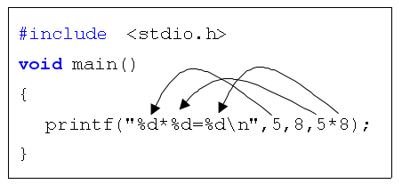
[단원정리] 4/7
상수와 연산
상수 간의 연산결과는 상수로 처리되므로 연산결과를 출력할 경우에 적절한 형식 지정자를 선택하여 사용해야 한다.
기본적인 4칙 연산에 대해 기호 +, -, *, /를 사용한다.

Slide 32
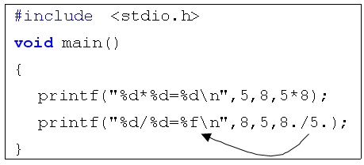
[단원정리] 5/7
나눗셈 연산
정수형 상수끼리의 연산결과는 정수형 상수가 되므로 나눗셈 연산의 경우에 바른 결과를 출력하려면 실수형 상수로 바꿔야 하며,
형식 지정자로 %f를 사용한다.

Slide 33
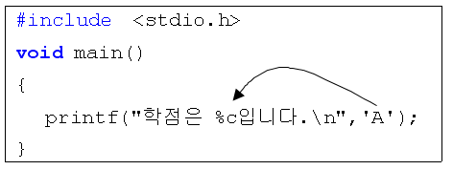
[단원정리] 6/7
printf에서 문자형 상수 출력
%c는 문자 상수를 출력하는 형식 지정자이다.
출력 대상인 문자 'A'를 문자로서 출력하며 c는 character를 의미한다.
주의 : 문자 상수의 앞뒤에 '(작은따옴표, single quotation mark)를 사용

Slide 34
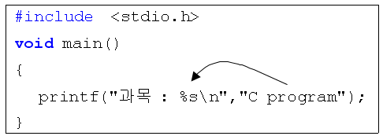
[단원정리] 7/7
printf에서 문자열 상수 출력
문자형 상수는 오직 한 개의 문자만을 상수로 처리하지만 문자열 상수는 두 개 이상의 연속된 문자들의 상수를 처리한다.
%s는 문자열 상수를 출력하는 형식 지정자이다. 출력 대상인 문자열
"C program"을 문자열로 출력하며 s는 string을 의미한다.
주의 : 문자열 상수의 앞뒤에 "(큰따옴표, quotation mark)를 사용

